Slide 1
Sieci Komputerowe 2
DNS

Slide 2
DNS
Domain Name System (DNS, pol. system nazw domen) – hierarchiczny rozproszony system nazw sieciowych, który odpowiada na zapytania o nazwy domen.

Slide 3
Nazwa Domenowa
Nazwa która pozwala odwzorować adres w Internecie.
Ciąg identyfikacyjny systemu DNS, podzielony na etykiety które pozwalają określić hierarchie, zakres autonomii administracyjnej i uprawnień w Internecie.
Domena to wydzielona i autonomicznie zarządzana część przestrzeni nazw.
Etykieta domeny to ciąg znaków składający się z minimalnie jednego, a maksymalnie z 63. bajtów.
W nazwie domenowej, nazwę komputera oraz etykiety domen oddziela się znakiem kropki.

Slide 4
DNS - hierarchia
Hierarchia w systemie DNS rozkłada się jak w drzewie.
Na samym szczycie hierarchii jest „root zone”
Poniżej domeny root zone, w hierarchii domen, umieszczone są tak zwane domeny najwyższego poziomu (ang. Top-Level Domain, tld).

Slide 5
DNS - hierarchia
Domeny najwyższego poziomu podzielone są na następujące typy:
krajowe/ccTLD (ang. country code tld), np. pl
funkcjonalne/gTLD (ang. generic tld), np. org
sponsorowane/sTLD (ang. sponsored tld), np. aero
infrastrukturalne (ang. infrastructure tld), obecnie jedynie arpa
testowe (ang. test tld), m.in. test, example, localhost, które nie są zarejestrowane w Internecie.

Slide 6
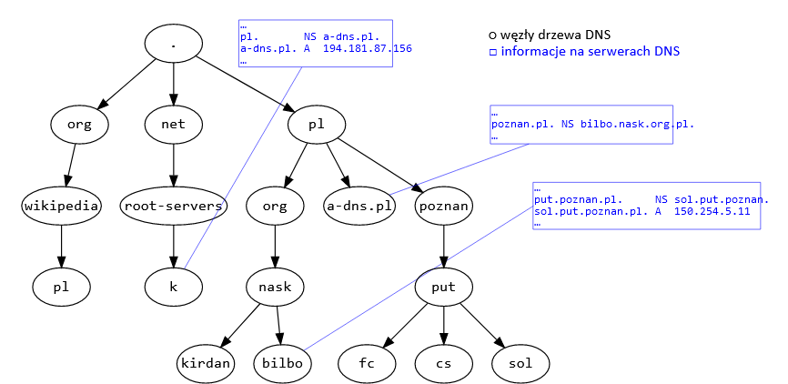
DNS - hierarchia

Slide 7
FQDN
(ang. fully qualified domain name) – pełna, jednoznaczna nazwa domenowa, określająca położenie danego węzła w systemie DNS. Składa się zwykle z nazwy hosta i co najmniej jednej domeny (etykiety) wyższego poziomu rozdzielonych symbolem "." i kończy się zawsze domeną najwyższego poziomu.

Slide 8
DNS - hierachia
Zarządzaniem domeną root zone zajmuje się Internet Assigned Numbers Authority (IANA).
Tworzeniem domen najwyższego poziomu zajmuje się Internet Corporation for Assigned Names and Numbers (ICANN).
IANA jest autonomiczną częścią ICANN.
Lista domen najwyższego poziomu dostępna jest w Internecie na stronie IANA:
https://www.iana.org/domains/root/db

Slide 9
DNS – Rodzaje serwerów
Serwery nazw można podzielić ze względu na pełnione zadanie na:
root servers – odpowiadają za TLD; odpowiadają tylko na pytania o TLD
authoritative servers – wpisywane do serwerów nazw nadrzędnej domeny serwery odpowiedzialne za rozgłoszenie domeny w sieci; odpowiadają na pytania o swoją domenę
caching name servers – serwery zbierające informacje z powyższych, przeznaczone dla użytkowników końcowych (zwane czasem public DNS)
Klient dns w systemie operacyjnym, zajmujący się rozwiązaniem nazw, nazywa się resolwerem (ang. resolver)

Slide 10
Rodzaje rekordów
A → Adres IPv4
AAAA → Adres IPv6
NS → Serwer nazw
SOA → Start of Authority
MX → Serwer odbierający pocztę dla domeny ( np. )
CNAME → Alias na inną nazwę domenową ( np. )
TXT → Dowolny tekst (dosłownie dowolny). Używany np. na potrzeby mechanizmów walki ze spamem)
SRV → Host i port usługi
PTR → Nazwa domenowa
RRSIG → Podpis DNSSEC dla rekordu lub zestawu rekordów

Slide 11
Zapytania DNS
Do odpytania można użyć następujących komend:
Dig
Host
nslookup
Zadanie: Użyj polecenia host, nslookup oraz dig dla domen
cs.put.poznan.pl
wp.pl
nasa.gov/nasa.com

Slide 12
Zapytania DNS
W poleceniu dig dodanie na końcu polecenia any pozwoli na pokazanie większej informacji.
Aby zobaczyć jeszcze więcej opcji można użyć polecenia
dig +noall +answer +multiline nazwa.domeny any
Przetestuj polecenie dig z podanymi opcjami
Która strona nasa.gov czy nasa.com jest faktyczną stroną Agencji kosmicznej ?

Slide 13
Zapytania DNS
Zapytanie Iteracyjne
Zapytanie Rekurencyjne
Zapytanie odwrotne (Reverse DNS lookup) → tak nazywamy zapytanie proszące o nazwę domenową na podstawie adresu.

Slide 14
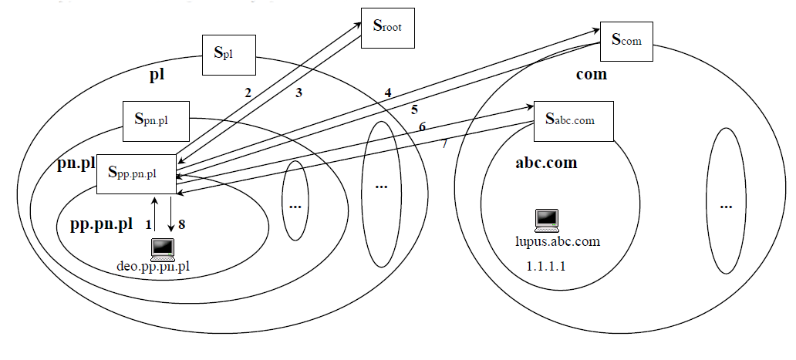
Zapytania DNS

Slide 15
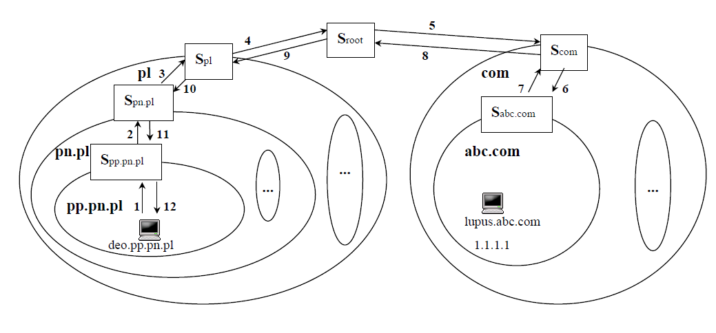
Zapytania DNS

Slide 16
Zapytania DNS
Dig używa domyślnie zapytań rekurencyjnych
Aby użyć zapytań iteracyjnych użyj +norecurse
Aby zobaczyć serwery pośredniczące użyj polecenia +trace
Zadanie wykonaj zapytanie iteracyjne i rekurencyjne dla wybranej przez siebie domeny

Slide 17
DNSSEC
Rozszerzenie systemu DNS mające na celu zwiększenie jego bezpieczeństwa.
DNSSEC zapewnia uwierzytelnianie źródeł danych (serwerów DNS) za pomocą kryptografii asymetrycznej oraz podpisów cyfrowych.
Łańcuch zaufania
Główne zadanie to bezpieczne zapewnianie odpowiedzi DNS i zapobieganie podszywaniu się pod nazwy domenowe

Slide 18
getaddrinfo()
Nazw domenowych można również użyć przy programowaniu.
Jeżeli chcemy znamy nazwęm a nie znamy IP możemy użyć funkcji getaddrinfo()
int getaddrinfo(
const char *node, //ciąg znaków reprezentujący znaną nam nazwę domenową (lub adres IP)
const char *service, //port
const struct addrinfo *hints, //wskaźnik na strukturę addrinfo która będzie wskazywała na dodatkowe informacje które chcemy zdobyć (filtr)
struct addrinfo **res); //wynikowa struktóra addrinfo na którą zostaną zwrócony nam wynik

Slide 19
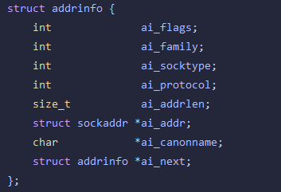
struct addrinfo
ai_flags → miejsce na flagę
ai_family → rodzaj adresacji IP
ai_socktype → rodzaj gniazda które byśmy
chcieli stworzyć na bazie
pozyskanego adresu
ai_protocol → protokół dla gniazda
ai_addrlen → wielkość adresu
ai_addr → wskazanie na strukturę
sockaddrin z adresem
ai_canonname → wypisuje nazwę kanoniczną jeżeli użyto flagi AI_CANONNAME
ai_next → wskaźnik na kolejną strukturę addrinfo jako element listy

Slide 20
getnameinfo()
Jeżeli chcemy poznać nazwę domenową a znamy tylko IP można użyć funkcji getnameinfo()
int getnameinfo(
const struct sockaddr *sa, //wskaźnik na strukture sockaddr posiadającą adres IP
socklen_t salen, //wielkość struktury sockaddr
char *host, size_t hostlen, //zmienna na którą będzie przepisana nazwa hosta i jej wielkość
char *serv, size_t servlen, ///zmienna na którą będzie przepisana nazwa serwera i jej wielkość
int flags); //flagi

Slide 21
Zadanie 1
Napisz program który wypisuje IPv4 na podstawie nazwy domenowej w argumencie programu używając getaddrinfo().
Zmodyfikuj kod tak aby działał jako klient.
Przetestuj kod, spróbuj się połączyć lokalnie lub do kolegi.
Przetestuj kod połącz się na adres 8.8.8.8 port 53 (domyślny TCP)

Slide 22
Zadanie 2
Zmodyfikuj kod tak aby używał funkcji getnameinfo() i dodatkowo wypisywał nazwę domenową
Sprawdź jaka jest nazwa domeny 8.8.8.8 używając programu i połącz się na port 53

